Slide 1
Лекция № 5
на тему: «Пространственные элементы»
.

Slide 2
5.1 Картографическое представление объектов реального мира
Все реальные объекты отображаются на картах какими либо условными знаками, точками, линиями, полигонами или поверхностями. Кроме того, немаловажным фактором является цветовая градация объектов, например изображение ландшафта или распределение плотности населения.

Slide 3
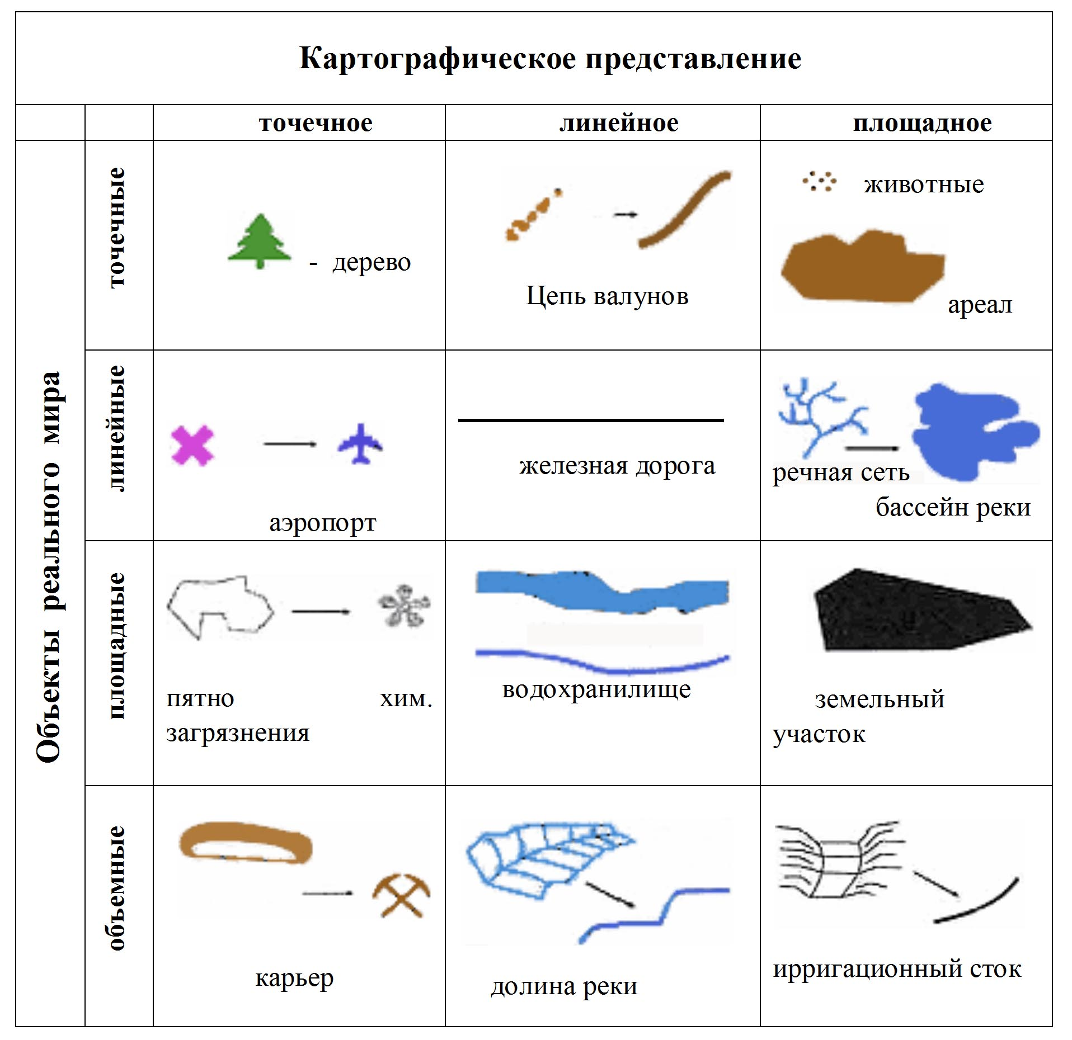

Slide 4
5.2 Точечные объекты
Точка, точечный объект (point, point feature) – нульмерный объект, один из четырех основных типов пространственных объектов, характеризуемый координатами и ассоциированными с ними атрибутами; совокупность точечных объектов образует точечный слой.
Точечные объекты - это такие объекты, каждый из которых расположен только в одной точке пространства. Примером таких объектов могут быть деревья, дома, перекрестки дорог, и многие другие.

Slide 5
5.3 Линейные объекты
Линия, линейный объект (line, line feature) – 1.одномерный объект, один из четырех основных типов пространственных объектов, образованный последовательностью не менее двух точек с известными плановыми координатами (линейных сегментов или дуг); совокупность линий образует линейный слой. 2. обобщенное наименование линейных графических и пространственных объектов и примитивов: линий в указанном выше смысле, сегментов и дуг, границ полигона.

Slide 6
5.4 Площадные объекты
Полигон (polygon, area, area feature, region, face), многоугольник, полигональный объект, контур, контурный объект, область - двумерный (площадной) объект, один из четырех основных типов пространственных объектов, внутренняя область, образованная замкнутой последовательностью дуг в векторно-топологических представлениях или сегментов в модели «спагетти» и идентифицируемая внутренней точкой (меткой) и ассоциированными с нею значениями атрибутов.
Различают простой полигон (simple polygon), не содержащий внутренних полигонов (inner polygon), и составной полигон (complex polygon), содержащий внутренние полигоны, называемые также «островами» (island) и анклавами (hole).

Slide 7
5.5 Поверхности
Поверхность (surface, relief), рельеф – трехмерный объект (3-D feature), один из четырех основных типов пространственных объектов, определяемый не только плановыми координатами, но и аппликатой Z (Z-value), т.е. тройкой, триплетом координат; оболочка тела.

Slide 8
5.6 Тела
Тело (body, solid object, solid body) – объемный пространственный объект (volumetric feature). Растровые трехмерные представления тела основаны на конструкциях, известных под наименованием «вокселов», векторные – на трехмерных расширениях модели TIN. В отличие от остальных типов представлений пространственных объектов, представления тела, за редким исключением, не поддерживаются коммерческими программными средствами ГИС, оставаясь в стадии экспериментов; аналогичные им графические представления широко используются, однако, в трехмерной компьютерной графике.

Slide 9
Непрерывные и дискретные поверхности

